Slide 1


Aplikacja mobilna „WorkoutApp”

Slide 2
Zawartośać aplikacji
Zawartość i funkcjonalność aplikacji
Podstawowe informacje o użytkowniku
Zestaw ćwiczeń z opisem na poszczególne partie ciała
Dobór zestawu ćwiczeń do wybranego typu treningu
Tworzenie notatek przez użytkownika aplikacji

Slide 3
Podział zadań
Skład zespołu z podziałem prac do wykonania
Każda z osób w zespole ma za zadanie wykonanie wybranej funkcjonalności aplikacji (część programistyczna). Dodatkowo w zakres obowiązków twórców aplikacji będzie wchodziło wykonanie layoutu (część frontendowa). W związku z tym każda z osób będzie miała możliwość zaprezentowania i rozszerzenia swoich umiejętności programistycznych oraz graficznych.

Slide 4

Podział zadań
Skład zespołu z podziałem prac do wykonania
Wojciech Błasiak
Zestaw ćwiczeń z opisem na poszczególne partie ciała
Informacje na temat ćwiczeń, ich sposób wykonywania oraz zdjęcia* będą zaczerpnięte z internetowych portali takich jak fabrykasiły.pl, czy kanał „KuraWorkout” na YouTube, które tworzone są przez profesjonalistów i pasjonatów w dziedzinie kulturystyki i fitnessu.
* w zależności od poziomu zaawansowania i możliwości czasowych, w aplikacji postaramy się zastąpić statyczną grafikę, animacjami oraz udoskonalić o funkcjonalność odliczania czasu poszczególnego ćwiczenia

Slide 5
Podział zadań
Arkadiusz Sieczak
Dobór zestawu ćwiczeń do wybranego treningu + funkcjonalność poruszania się pomiędzy rodzajami treningów. (menu)
Dobór zestawu ćwiczeń będzie uzależniony od wyznaczonego celu przez użytkownika:
redukcja
utrzymanie wagi ciała
budowanie masy mięśniowej

Slide 6
Podział zadań
Paulina Hyz
Podstawowe informacje na temat użytkownika
Tworzenie notatek przez użytkownika aplikacji
Osoba użytkująca aplikację będzie miała możliwość uzupełnienia informacji na temat swojej wagi ciała, wzrostu, a także podstawowych informacji o sobie, takich jak: imię, płeć, wiek. Dodatkową funkcjonalnością będzie umieszczanie notatek, które przykładowo będą podsumowaniem treningu w danym dniu, informacji na temat poziomu wagi, ilości przyjętych kalorii – w zależności od potrzeb i oczekiwań użytkownika.

Slide 7
Harmonogram
17.04.2018 – koncepcja
25.04.2018 - wykonanie aplikacji od strony frontendowej
09.05.2018 - wykonanie podstawowej funkcjonalności aplikacji
27.05.2018 - sprawdzenie poprawności działania aplikacji
13.06.2018 - zakończenie projektu – prezentacja i ocena aplikacji

Slide 8
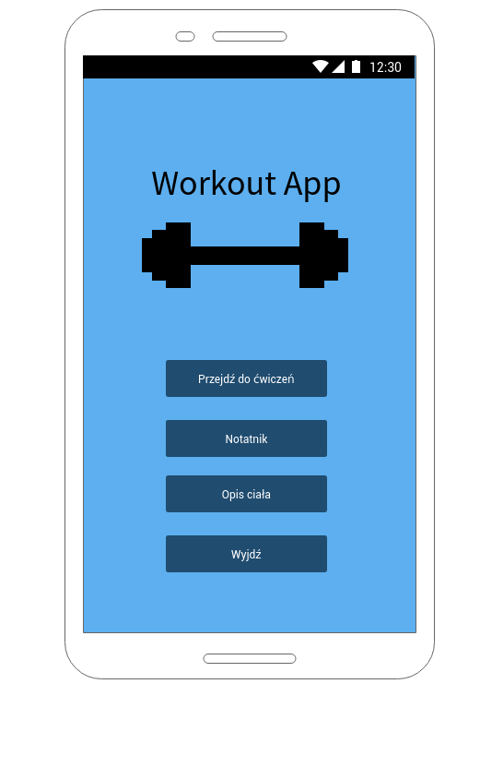
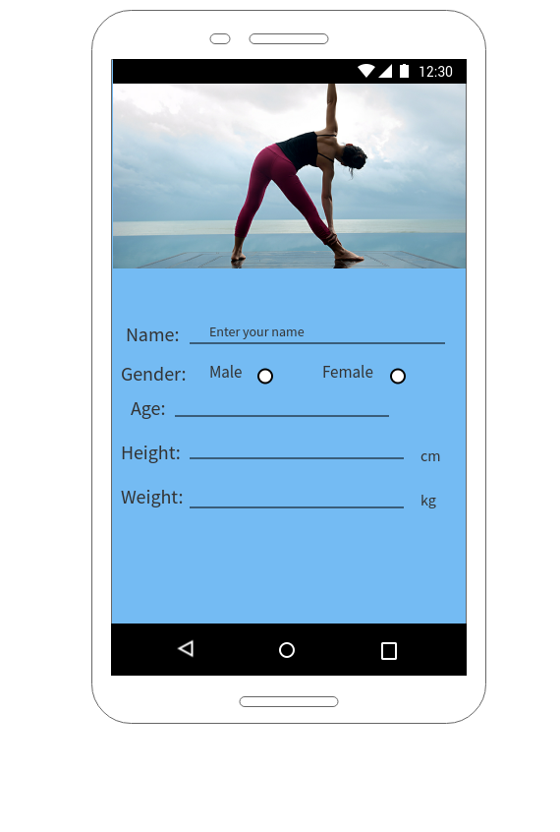
Koncepcja interfejsu
Informacje o użytkowniku
Ekran startowy

Slide 9
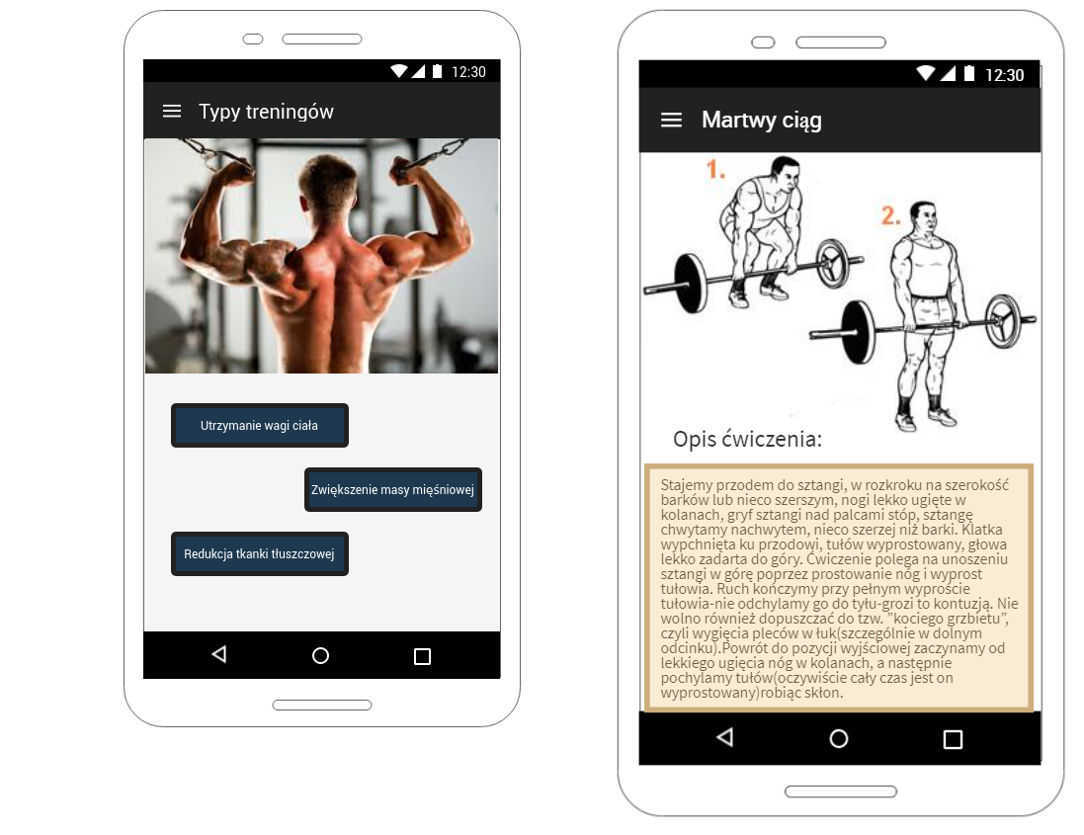
Koncepcja interfejsu
Przykład użycia w aplikacji informacji o ćwiczeniach

Slide 10
Dziękujemy za uwagę

